Slide 1
Patientnämnden

Slide 2
Patientnämndens uppdrag
”Patientnämnden ska opartiskt utifrån synpunkter och klagomål stödja och hjälpa patienter, bidra till kvalitetsutveckling, hög patientsäkerhet och till att verksamheterna inom hälso- och sjukvården anpassas efter patienternas behov och förutsättningar”

Slide 3
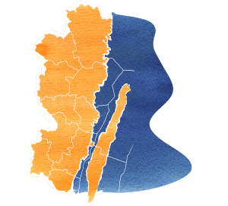
Patientnämndens uppdrag
Hälso- och sjukvård i Region Kalmar
Privata vårdgivare med regionavtal
Hälso-och sjukvård i Kommunen
Allmän omvårdnad enligt Socialtjänstlagen som ges i samband med kommunens hälso- och sjukvård
Tandvård som bedrivs av Region Kalmar
Bedriver stödpersonsverksamhet

Slide 4
Ärendehantering
Dialog med vården
IVO, LÖF
Patientlagen
Nöjd med att berätta om det som hänt
Analys
Notes:
1.Dialog med vården – skriftlig eller muntlig anmälan via PN
2. Nöjd med att berätta.. – PN återför händelsen till vården
3. IVO, LÖF,PL – anmäla ärendet vidare, patienträttigheter
4.Analys – identifiera trender/tendenser, rapporter, skrivelser

Slide 5
Lag (2017:372) om stöd vid klagomål mot hälso- och sjukvården
Lag från 2018
Syftet med lagen är att effektivisera klagomålshanteringen så att patienter snabbare kan få sina klagomål besvarade och att åtgärder kan vidtas för att förebygga vårdskador i ett tidigt skede.

Slide 6
Lagen innebär…
Patientnämnderna ska tillsammans med vårdgivarna utgöra första linjen i det föreslagna klagomålssystemet
Ett förtydligande av att det, i första hand, ska vara vårdgivarna som tar emot och besvarar klagomål från patienter och deras närstående
Vårdgivarna ska förklara vad som har inträffat och vid behov vidta åtgärder för att händelsen inte ska ske på nytt
Patientklagomål ska bidra till vårdens utveckling

Slide 7
Vården ska…
Skyldighet att snarast besvara klagomål (4v)
Svaren ska ge en förklaring till vad som inträffat och vilka åtgärder som vidtagits för att det inte ska hända igen
”Vården ska på ett systematiskt sätt registrera, handlägga och ta tillvara patienternas erfarenheter, för att förbättra vården”

Slide 8
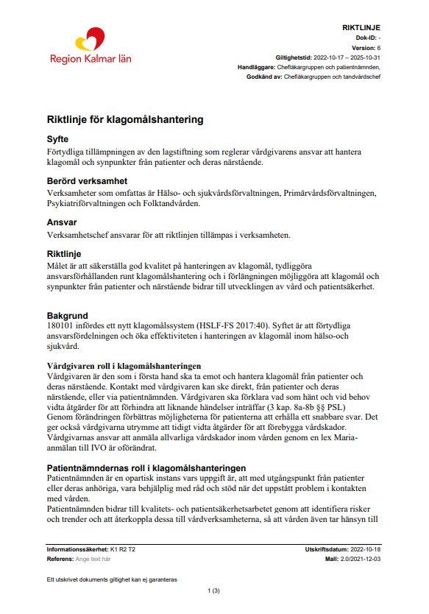
Regionens riktlinje för klagomålshantering
Demokrati och insyn - Intranät Region Kalmar län

Slide 9
2017
Tillgänglighet
2018
Intyg
Patientjournal
2019
Barnärenden
Den äldre patienten inom somatisk slutenvård
2020
Tillgänglighet för patient och närstående (IVO)
Patienter med långvarig smärta
Vårdens åtgärder
2021
Klagomål relaterade till covid-19
Klagomål som avser barn (IVO)
Synpunkter på primärvården
Intyg
2022
Klagomål som av ser barn psykisk ohälsa (IVO)
Klagomål relaterade till covid-19
Läkemedel
Bemötande
2023
Journal
Unga vuxna psykisk ohälsa (IVO)
Prehospital vård
Patientnämndens rapporter

Slide 10
Resultat 2018 kontra 2021
Rapport 2018
1. Lovad sjukskrivning
2. Intygets utformning/innehåll
4. Bristande kommunikation
5. Ingen tar ansvar
3. Nekas intyg
Rapport 2021
1.Nekas intyg
2. Ny läkare/ny bedömning
5. Bemötande
3. Intygets utformning/innehåll
4. Tillgänglighet

Slide 11
Patientnämnden sammanfattar
Delaktig i planerad läkemedelsbehandling
Delaktighet i behandling och beslut
Frågan är inte om läkemedlet ska förskrivas eller inte utan HUR detta kommuniceras och planeras med patienten
Fast vårdkontakt
Kontinuitet över tid
Läkemedelsplanering med uppföljning
Välinformerad patient
Anpassad information
Planering och uppföljning kommuniceras och patienten görs delaktig
Regional samsyn kring ordinationer (beroendeframkallande läkemedel)
Samsyn bland personal och i olika vårdverksamheter
Personalen tar ansvar vid vårdövergångar

Slide 12
Dialog
Hur upplever ni samarbetet med PN?
Återkoppla efter telefonkontakt så vi kan avsluta ärendet: vad bestämdes, vilka åtg har gjorts? I 25% av ärenden beskrivs åtg.
Vid sent svar, meddela oss via tex mejl. Ca 21% sena svar 2023 både offentlig och privat.
Statistik och ärenden via BO (offentliga HC)
Tittar närmare på: 7 ärenden om hälsenor.
Nästa rapport om vårdskador.
Avslutningsbrev med återkoppling från anmälare.

Slide 13
Antal ärenden per år

Slide 14
Kategori av ärenden 2021 - 2023

Slide 15
Verksamhetsområde över tid

